Slide 1
퍼즐 게임을 사랑합니다
자기소개서
박준기
2025.04.18
0.0.1

Slide 2
목차
01
02
03
04
자기소개
이력사항
활동내역
기타경험

Slide 3

자기소개
회사의 관심있는 점 : 장수 게임 운영 방식과 ai를 이용한 레벨디자인 테스트
이게 왜?: 대학교에서 게임을 만들고 출시 후 운영까지 해봤음 근데 4개월 정도의 운영에도 게임 업데이트와 버그 수정에 힘들었음 그래서 왜 이 회사?: 이런 경험에 의하여 포코팡이라는 핵심적인 IP를 가지고 있는 회사에 입사하고 싶음 거의 10년 가까이 운영중인 장수게임이 포코포코임 그리고 이 포코포코는 오래 운영한 만큼 많은 스테이지가 있을텐데 이전 스테이지와 겹치지 않는 스테이지를 구성하고 다양한 장애물을 만드는 등의 노하우가 멋지다. 그리고 AI를 활용한 스테이지 테스트와 같은 기술을 통한 레벨디자인 기술이 좋아보였음
회사에서 이루고 싶은거: 이 회사에서는 맵 제작을 할 때에 각자의 이니셜과 숫자를 붙이는 규칙이 있는데 제작한 맵이 1,000개가 넘어가면 이니셜이 하나 더 붙습니다. 이 이니셜을 나도 붙여 나가고 싶음
지원동기

Slide 4
자기소개
게임 플레이 경험
무슨 경험? 쿠키런 퍼즐월드 경험 2년정도 해당 게임을 죽어라 플레이 했음 캐릭터의 스킬을 쓴다는 특징에 흥미를 느껴 플레이 했지만 시간이 지날 수록 캐릭터의 능력에 의존하게 되는 레벨디자인과 비슷한 스테이지의 등장이 보였음 끝까지 플레이 하였지만 그만큼 재미가 떨어졌음 이때 접해본 게임이 포코포코임 포코포코를 플레이 해보자 게임의 난이도가 점진적으로 올라감을 잘 느꼈고 특정 챕터 이후로 등장하는 새로운 장애물 요소에 대한 난이도도 적당함을 느꼈음 다만 쿠키런 퍼즐월드와 다르게 이 게임은 특정 요소의 의존을 할 수 없기 떄문에 순전히 전략과 운에 의존하는 플레이를 하게 되어서 막히는 스테이지가 등장하면 여러 번 도전해야하는 경향이 생김 게임 플레이 경험에 대한 내용을 자소서로 정리 및 작성해주라

Slide 5
자기소개
직무관련경험
대학교 재학하면서 5개의 게임을 만들어 봤음 직접 3개의 게임을 개발하고 본격적으로 2개의 게임을 기획자로써 참여하여 개발을 해봄 기획자로 게임 개발을 진행하며 전자정보융합전공 수업으로 영남대에서 AI와 데이터 분석에 대한 수업을 들었고 이 경험을 통해 기획문서의 데이터 테이블 작성법과 데이터 분석을 통한 레벨디자인과 컨텐츠 기획의 실력을 길러봤음 이런 경험을 기반으로 제작한 게임 POLA는 경희대학교 실감미디어 대회를 통해서 장려상 수상 호텔와즈마 게임은 6번의 전시 1번의 지원사업 인디크래프트 top 20 입상에 출시 및 운영까지 경험을 해봤음 이걸로 다시 작성해주라
호텔와즈마 출시로 1,045달려 수익창출도 포함해서 재작성해줘

Slide 6
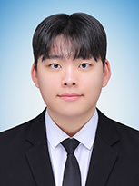






이력사항
학력
프로젝트
계명대학교
2019.03~2025.02
HOTEL WAZUMA
2024.02~2024.12
게임모바일공학 / 전자정보융합전공
POLA
2023.10~2024.12
복수학위 수여
캐슬 디펜스
2022.10~2022.12
학점 : 3.99 / 4.5
컬러 디텍티브
2022.04~2022.06
기술
수상이력
2022학년도 2학기 마이크로디그리 EXPO 우수상
2023학년도 1학기 마이크로디그리 EXPO 우수상
중급
중급
중급
2023학년도 2학기 캡스톤디자인 경진대회 장려상
Name | 박준기
Tell | 010 2940 3134
Addr | 대구광역시 동구 효목2동
Email | nocash1234@naver.com
2023학년도 제 3회 실감미디어 혁신공유대학 실감미디어 경진대회 장려상
초급
초급
중급
2023학년도 2학기 마이크로디그리 EXPO 우수상
2024 인디크래프트 첼린저부문 top 20 입상
Notes:
학력, 사용 기술, 수상이력 참여 프로젝트
개인정보 등…
플레이 게임 전부

Slide 7




이력사항
플레이 한 게임
PokoPoko
쿠키런: 퍼즐 월드
진행레벨: 342
진행레벨: 1540
쿠키런: 마녀의 성
스쿼드 버스터즈
진행레벨: 870
플레이타임: 80시간
선호하는 게임 스타일
- 짧은 시간에 가볍게 즐길 수 있는 게임
- 게임 자체의 피로도가 적은 게임
- 아기자기한 그래픽의 게임
그 외 플레이 한 게임
- 리그오브레전드 ( 플레이 타임: 1,997시간 / 232레벨)
- 스컬 ( 플레이 타임: 219시간 )
- 마리오 오디세이( 플레이 타임: 277시간 )
Notes:
학력, 사용 기술, 수상이력 참여 프로젝트
개인정보 등…
플레이 게임 전부

Slide 8
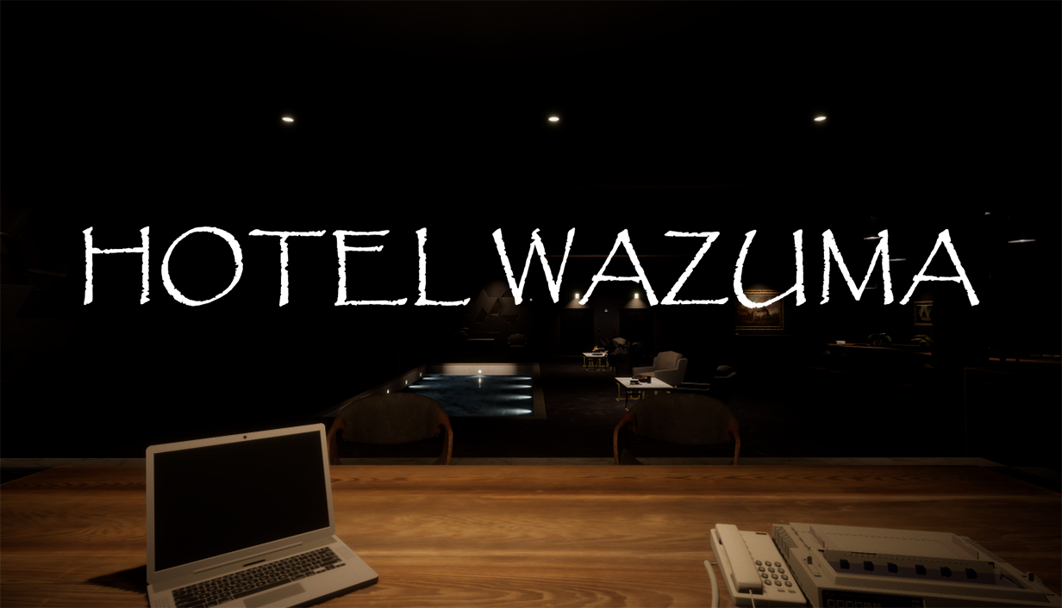


활동내역
호텔 와즈마
2024.02~2024.12
장르: 공포, 시뮬레이션
게임컨셉: 나폴리탄 괴담, 규칙 괴담
소개영상: 링크
개발엔진: Unity - 6000.0.13f1
개발기간 및 인원: 4개월 / 4인 개발 (기획1, 개발 3)
출시 플랫폼:
출시 수익: 총합 1,045달러 (2025.04.18 기준)
활동내용
2024년 대구글로벌게임센터 - 글로벌 게임콘텐츠 제작지원사업 선발 2024.04~2024.11
2024학년도 1학기 계명대학교 마이크로디그리 EXPO 전시 2024.06.05
2024학년도 1학기 계명대학교 캡스톤전시회 전시 2024.06.07
2024 BIC(부산인디커넥트) 루키부문 전시 2024.08.16~2024.08.18
2024 인디크래프트 9월 g-context 전시 2024.09.07
2024 대구콘텐츠페어 대구글로벌게임센터 소속 전시 2024.10.11~2024.10.12
'호텔와즈마(HOTEL WAZUMA)' 공포게임 스토브인디, 스팀 출시 및 운영 2024.09~2024.12
2024 지스타 메인부스 계명대 부스 전시 2024.11.14~2024.11.17

Slide 9
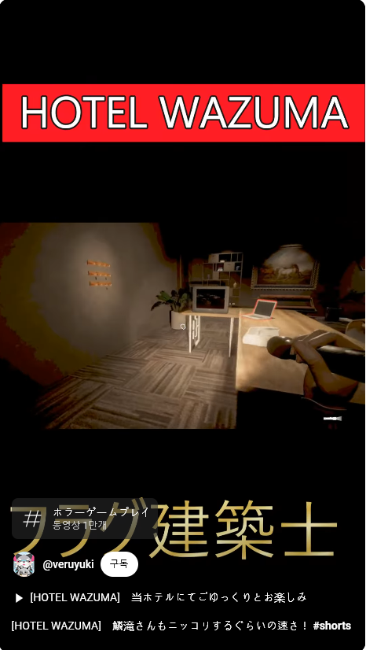

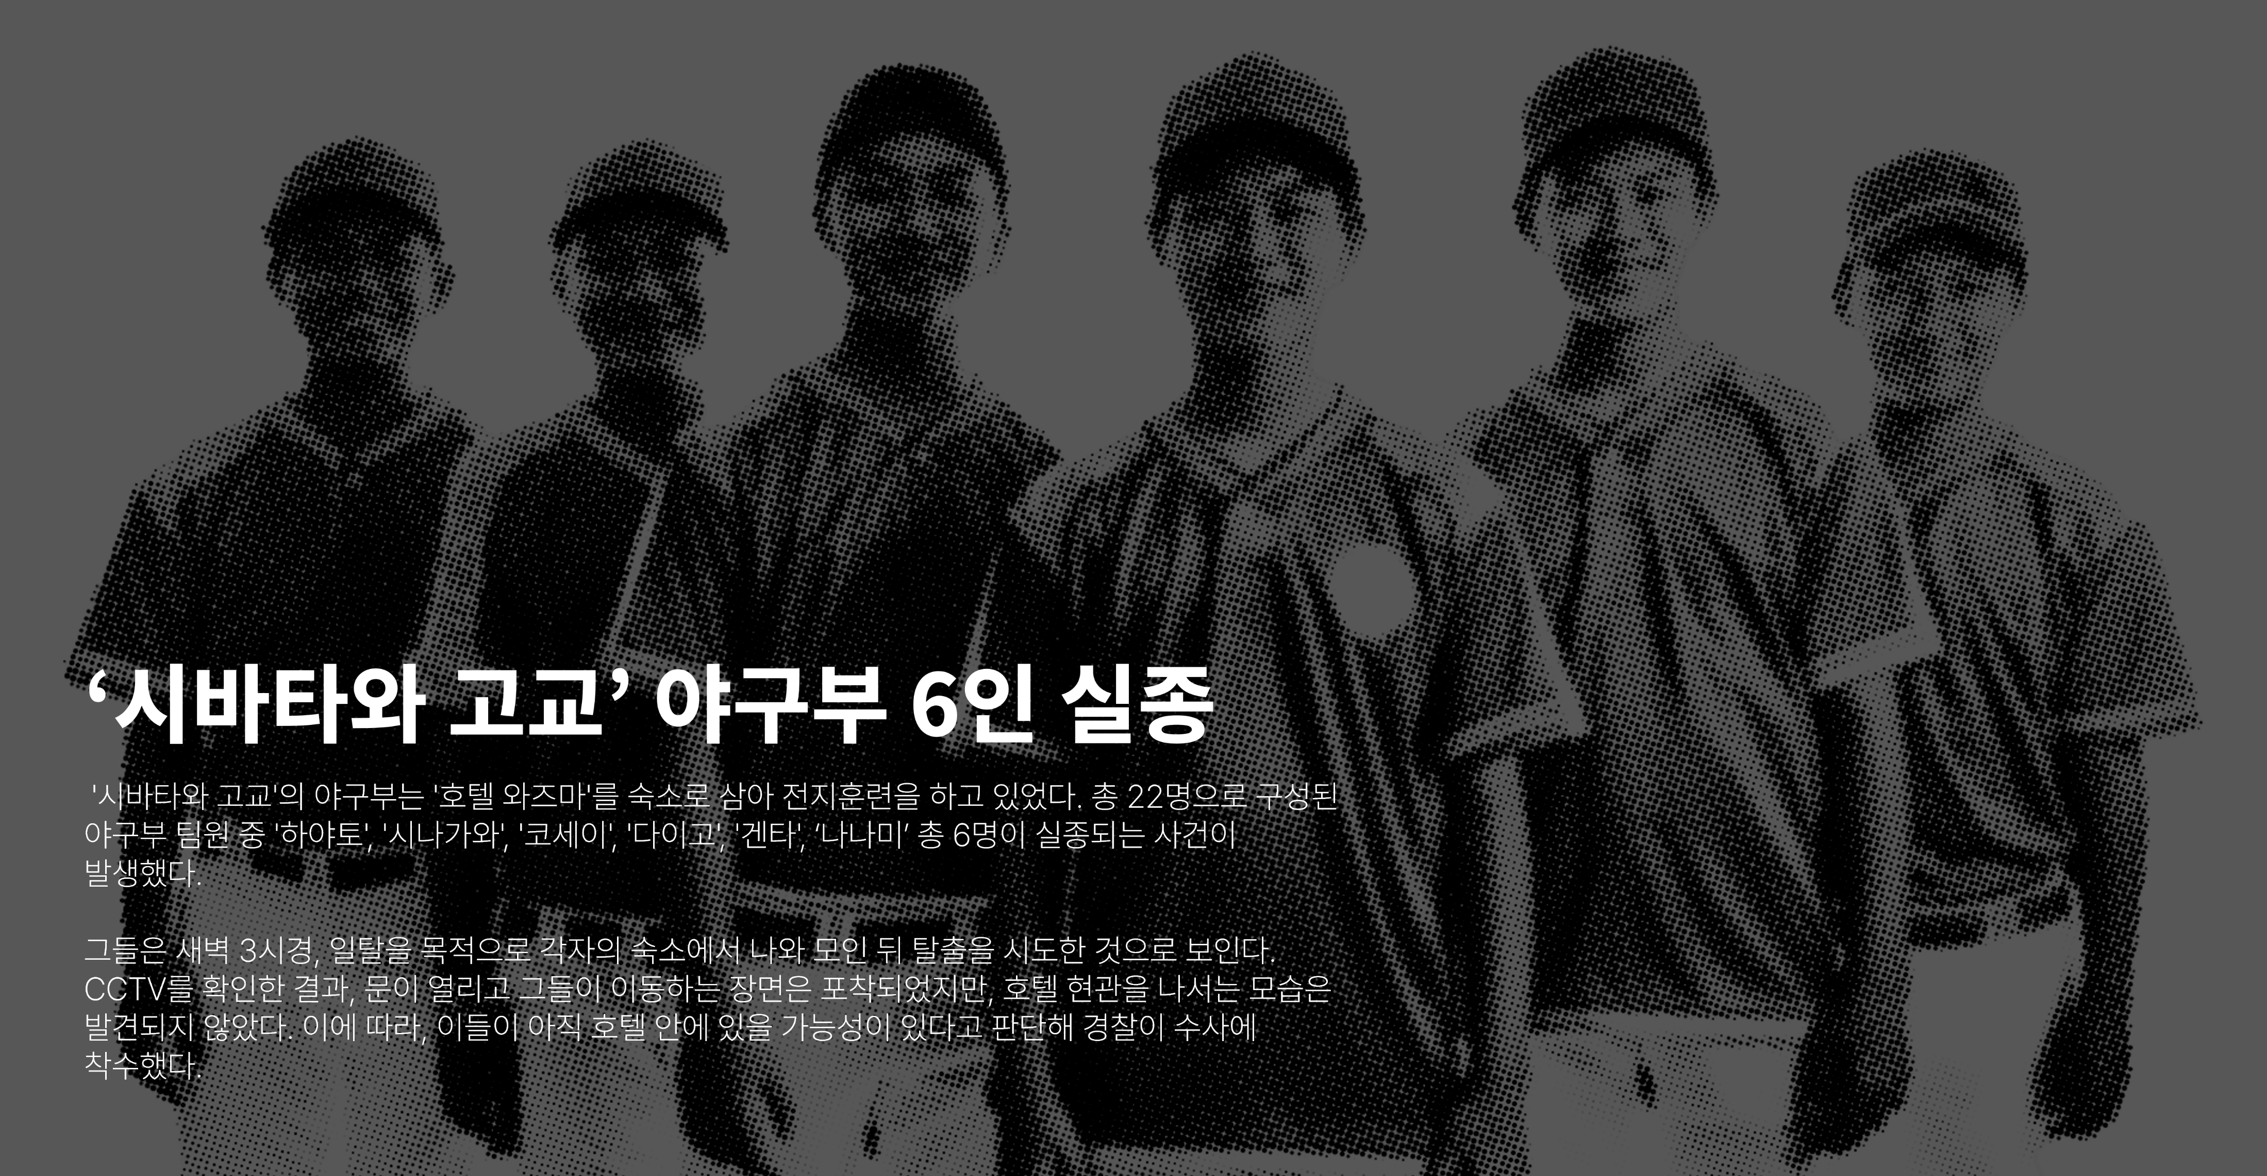
활동내역
호텔와즈마 기획 내용
시스템
- 점프스퀘어 스택 시스템
컨텐츠
- 업무 리스트 컨텐츠 기획
- 이상현상 리스트 컨텐츠 기획
- 히든 이벤트 기획
레벨디자인
- 업무 리스트 /이상현상 컨텐츠 이동 동선 파악
- 각 일차별 업무와 이상현상 컨텐츠 배치
시나리오
- 인게임 스크립트 기획
- 오프닝 스토리 기획 및 제작
- 로딩 씬, 엔딩 씬 이미지 제작
유튜버‘veruyuki’님의 히든 이벤트 리액션 쇼츠 영상 링크
로딩 씬 스크립트 및 이미지 기획 및 제작

Slide 10
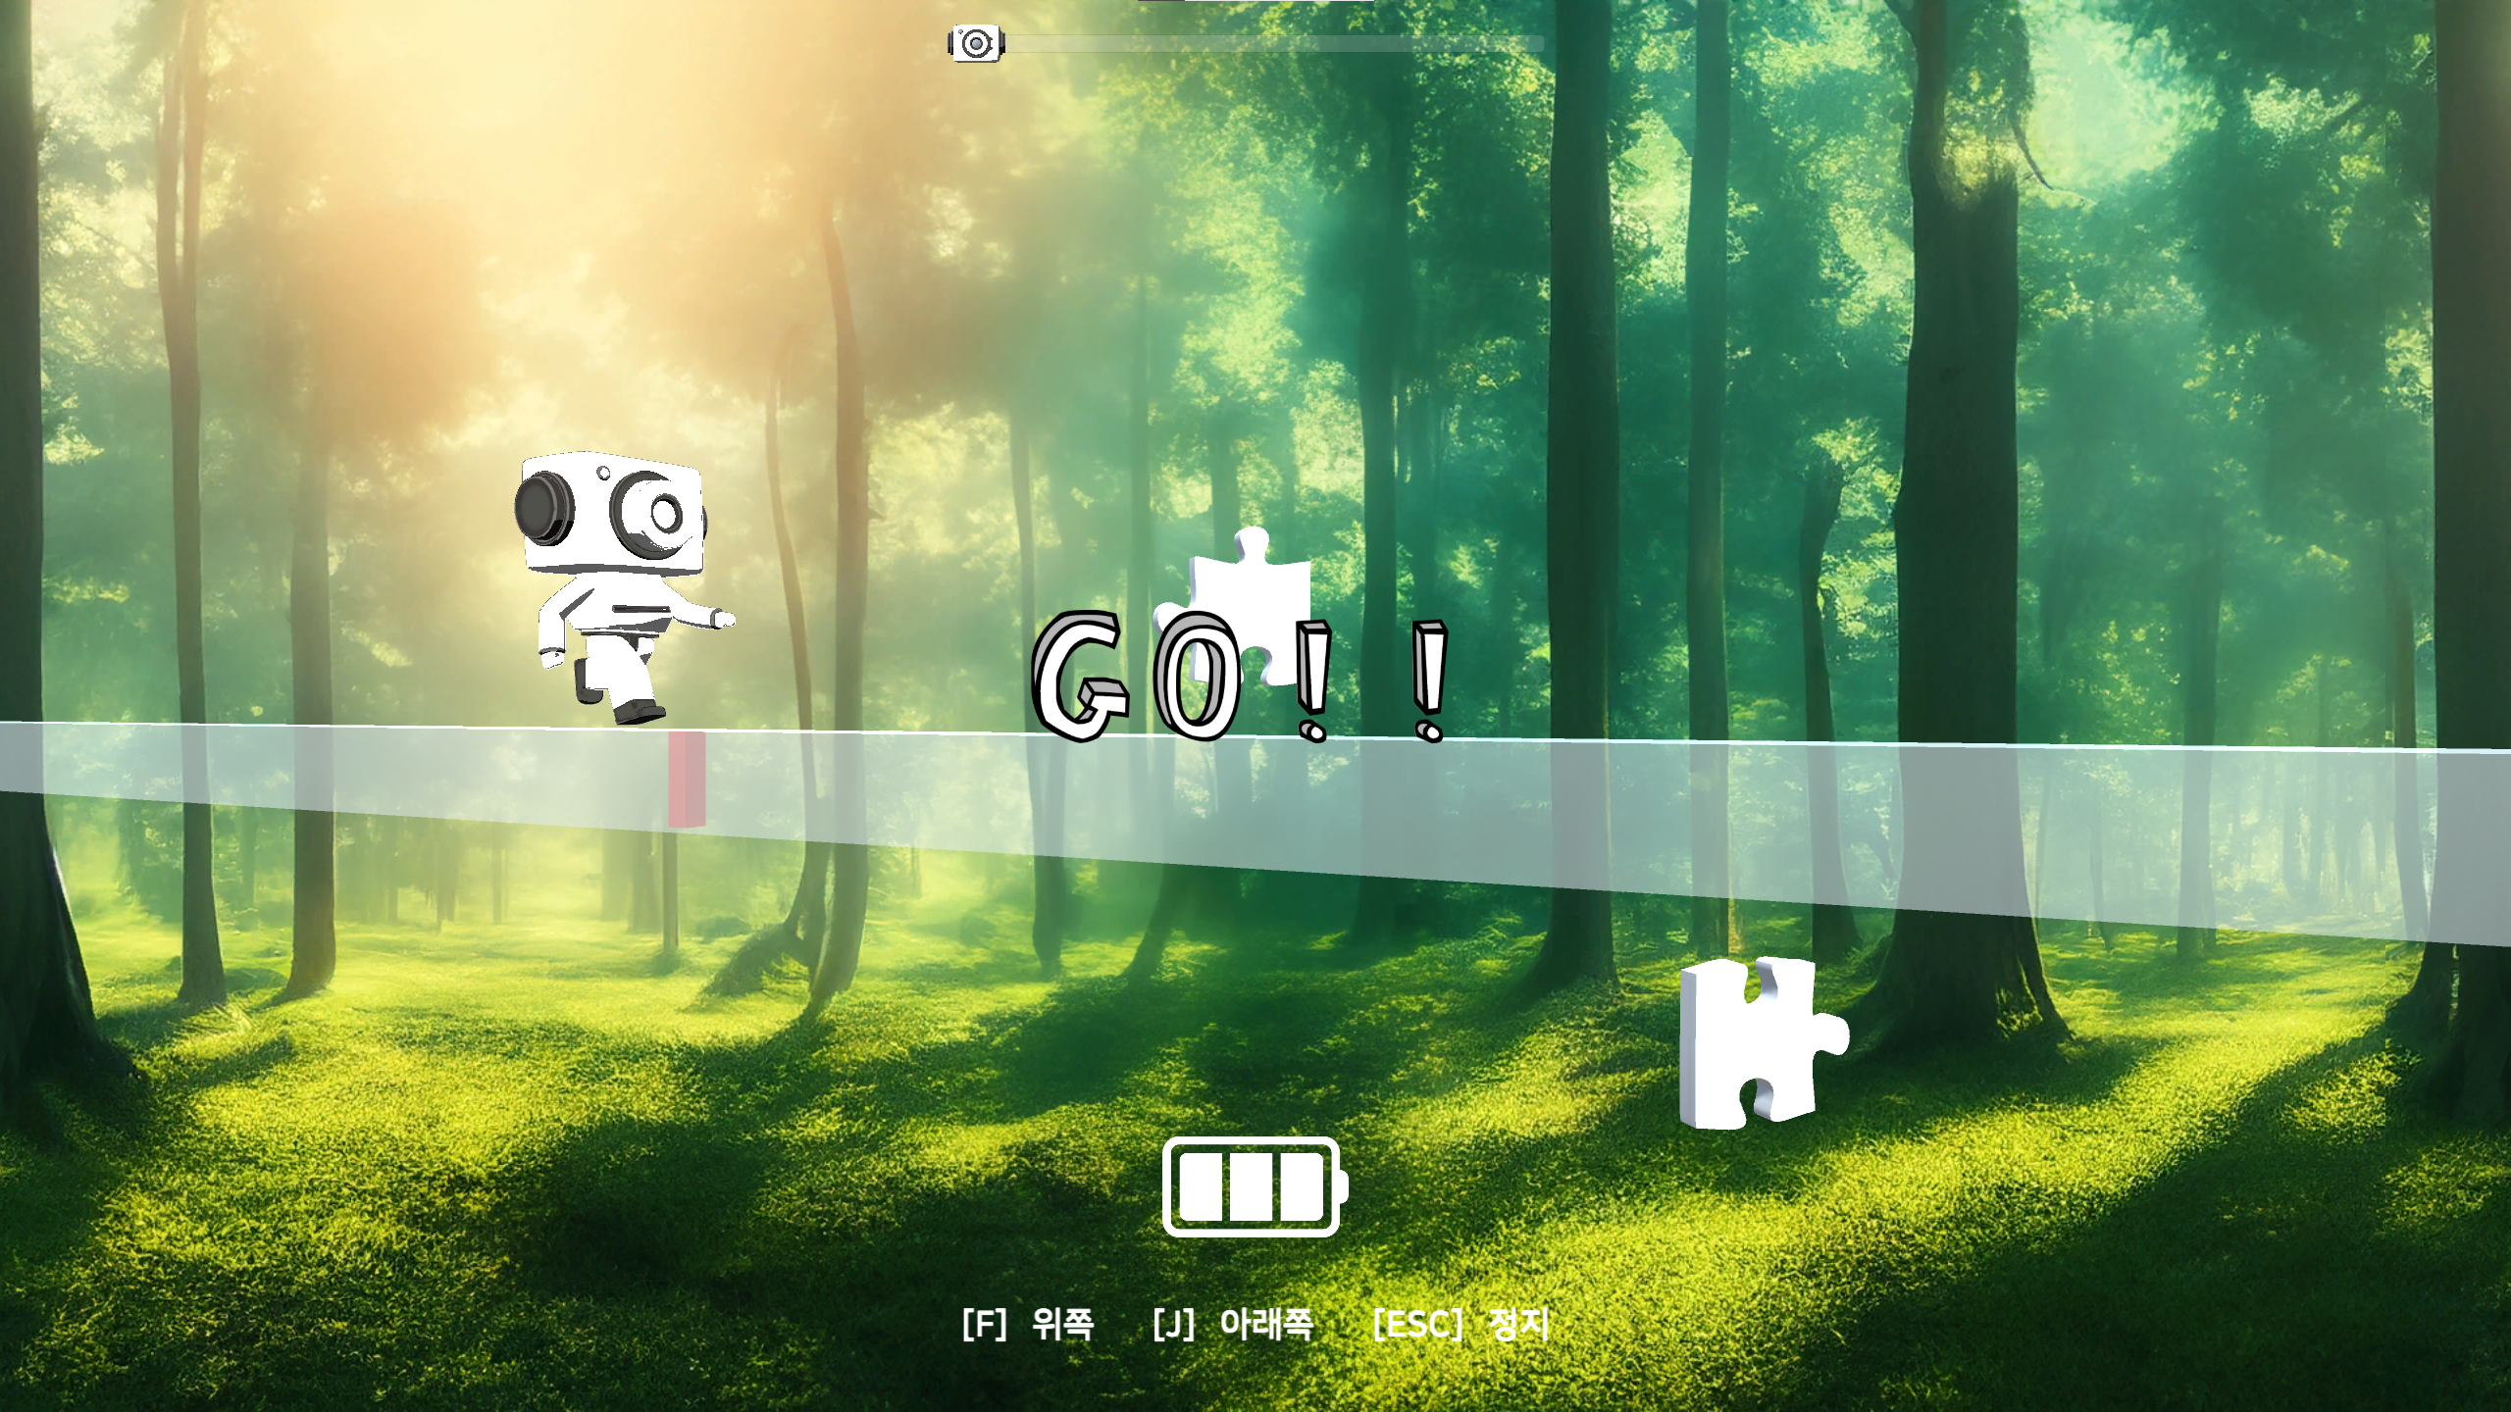
활동내역
POLA
2023.10~2024.12
장르: 캐주얼, 리듬
게임컨셉: 폴라로이드, 사진관
소개영상 : 링크
개발엔진: Unity – 2022.3.10f1
개발기간 및 인원: 2개월 / 4인 개발( 기획1, 개발 3 )
플랫폼 : Android, iOS, PC
활동내용
2023학년도 2학기 계명대학교 캡스톤전시회 전시 2023.12.07
2023학년도 2학기 계명대학교 마이크로디그리 EXPO 전시 2023.12.14
2023학년도 제 3회 실감미디어 혁신공유대학 실감미디어 경진대회 참가 2023.12.29

Slide 11
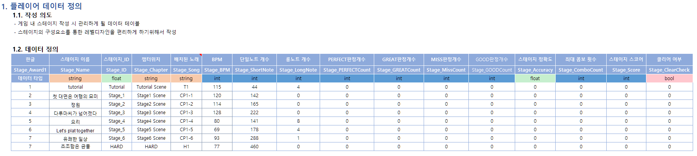
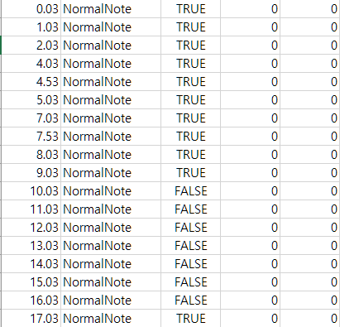
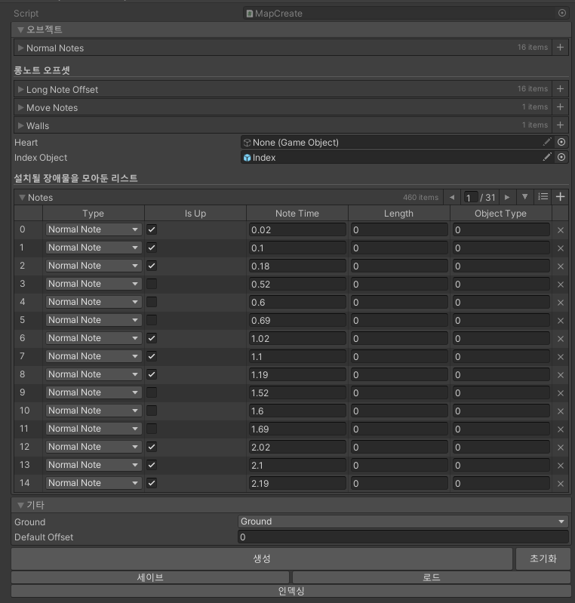
활동내역
POLA 기획 내용
시스템
- 판정 시스템 / 콤보 시스템 / 랭크 시스템 기획
- 메인화면, 인게임, 게임종료 씬.. 등 UI/UX 전체 기획
- 레이턴시 시스템 기획
컨텐츠 / 레벨디자인
- 1챕터 1~6 스테이지 노트 기획, 제작
- 레이턴시 컨텐츠 기획
사운드
- 1~6 스테이지 사운드
- 메인화면, 레이턴시 배경 사운드
- 각종 효과음 사운드
그래픽
- 캐릭터 디자인 3D 모델링 기획 및 외주
- AI를 이용한 인게임 오브젝트 3D 그래픽 제작
인게임 필요 구성요소 기획 및 데이터 테이블 작성, 인게임 적용
‘osu’게임 툴을 통해 제작한 파일을 .csv 확장자로 변환시킨 BMS파일
BMS파일 적용 및 관리를 위한 시스템 Unity 모듈화

Slide 12
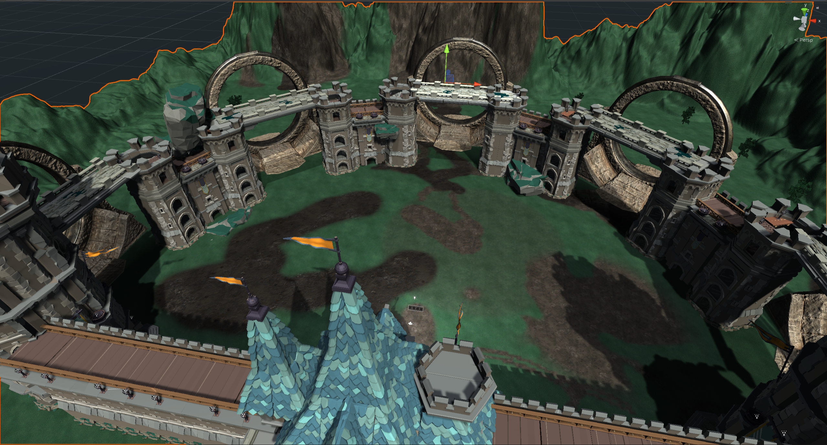
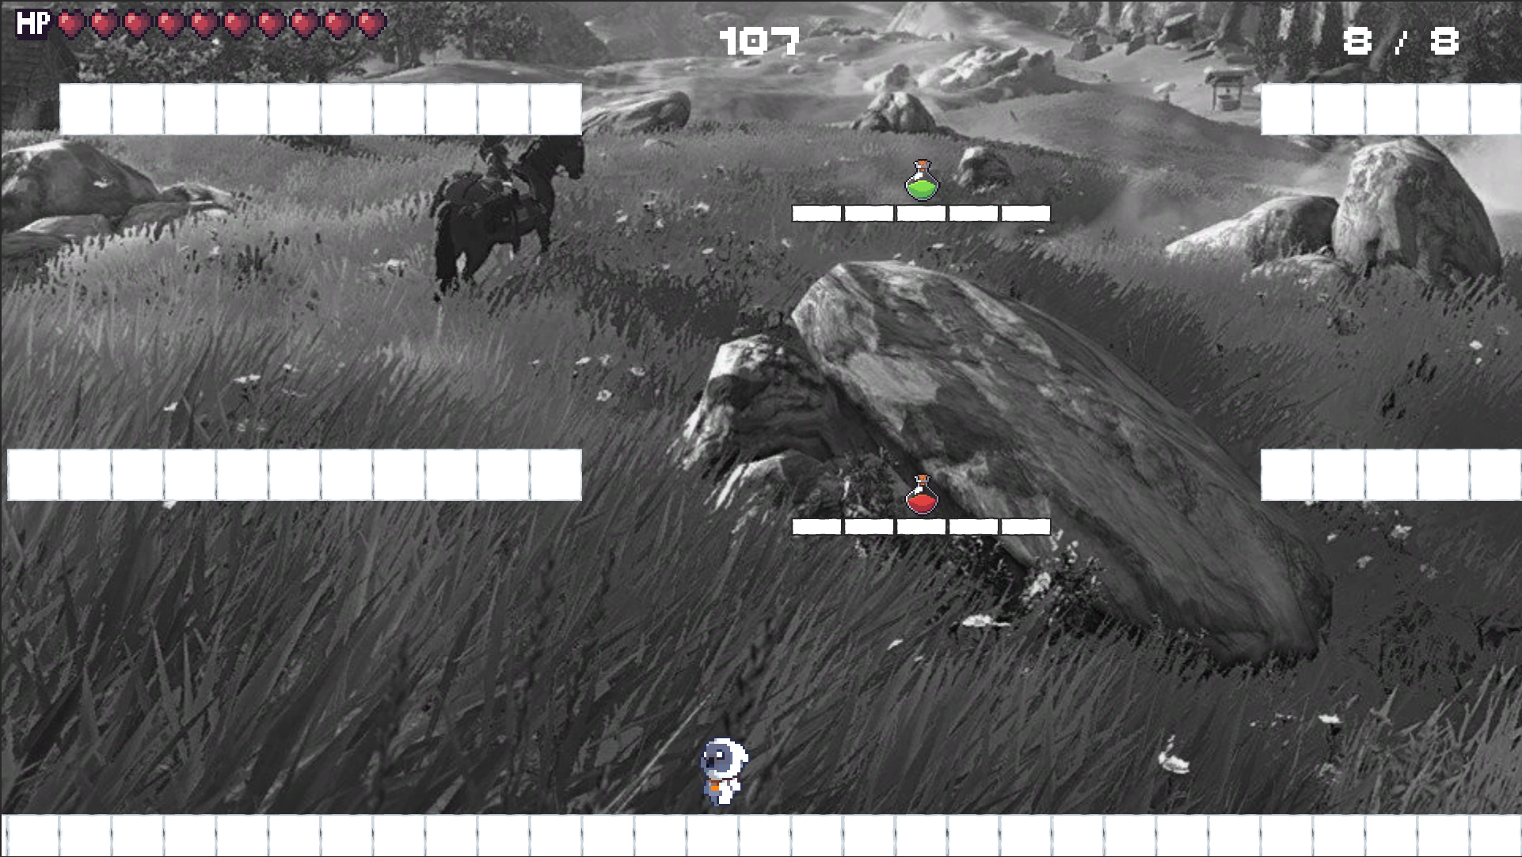
기타경험
캐슬 디펜스
컬러 디텍티브
2022.10~2022.12
기여내용
- 프로젝트 팀장 ( 개발 일정 관리 및 총괄 기획)
- 오큘러스 퀘스트 좌표축 디폴트값 세팅 개발
- 3개의 스테이지 몬스터 레벨디자인
- 몬스터 NevMesh 설정
- 인게임 기본공격 구현
- 맵 디자인
2022.04~2022.06
기여내용
- 인게임 그래픽, 애니메이션 세팅
- 튜토리얼 및 3개의 스테이지 레벨디자인
- 플레이어 캐릭터 공격 및 조작 개발
- 몬스터 AI 개발
- 플레이어 캐릭터 및 몬스터 스텟값 설정 및 개발
- 인게임 UI / UX 전체 개발
- 인게임 사운드 전체 디자인
장르: VR, 디펜스, 슈팅
장르: 플랫포머, 캐주얼, 아케이드
게임컨셉: 중세, 마법, 판타지
게임컨셉: 물감, 그림
플레이영상 : 링크
플레이영상 : 링크
개발엔진: Unity – 2021.3.8f1
개발엔진: Unity – 2021.3.8f1
개발기간 및 인원: 2개월 / 3인 개발( 개발 3 )
개발기간 및 인원: 2개월 / 1인 개발

Slide 13
감사합니다!
nocash1234@gmail.com / 010-2950-3134
Notes:
간단하게 VR게임이랑 플랫포머 게임 제작 설명

